Slide 1
Творческие мастерские
Цель: использование технологии мастерской личностно-ориентированного подхода в обучении на уроках русского языка
Задачи: «погружать» участников мастерской в процесс поиска, познания, самопознания,
дать толчок творческому процессу создания текста,
развивать индивидуальность ребенка.

Slide 2
Творческие мастерские -
Форма организации учебной деятельности, где ученик не получает готовых знаний, он их добывает, строит сам. Методы: проблемно- поисковые, диалогические
Тип управления: система малых групп + мастер

Slide 3
Алгоритм работы
Мотивационный этап:
Индуктор – побудитель направленной деятельности(прозреть, увидеть, озадачиться, организовать поиск)
Афиширование – предъявление своих идей, планов, результатов своей работы
Рефлексия на уровне мысли, анализа своего пути, своих ощущений, впечатлений

Slide 4
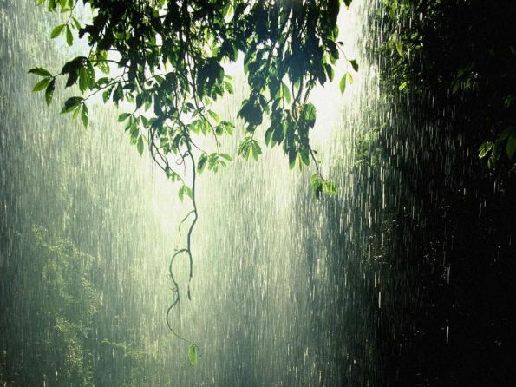
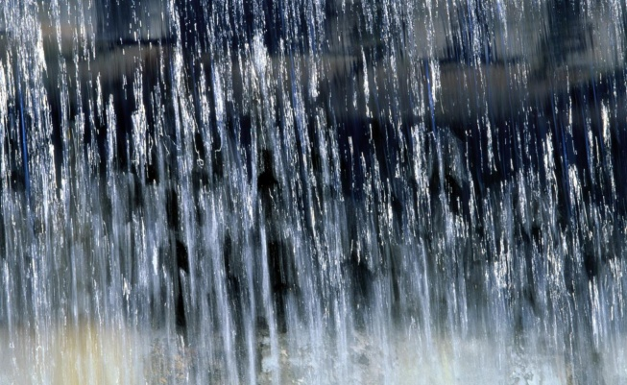
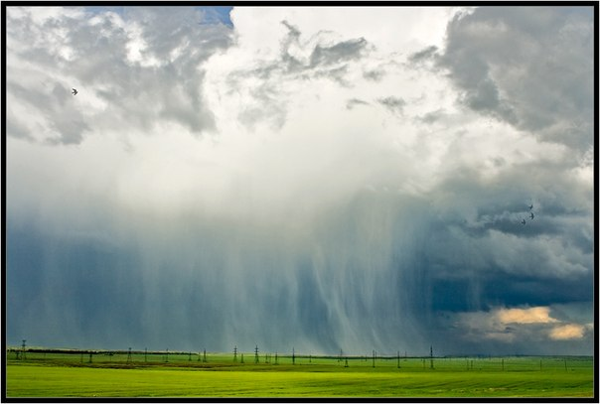
Мастерская творческого письма «Дождь»
Цель : развивать творческие способности учащихся, воспитать любовь к родной природе, закрепить навыки работы над сочинением-описанием

Slide 5

Этапы работы
Наполнить копилку словами, мыслями после прослушивания записи
Составить предложения(работа с карточками)
Написать в школьную стенгазету зарисовку на тему «Природа»
Нарисовать первое слово
Вспомнить интересные истории из своей жизни, связанные с дождем и рассказать их друг другу в группе
Распространить слова определениями или другими словами

Slide 6
Словосочетания : чистая вода, небесный ливень, грустное настроение, страшный гром, темные тучи, сверкающая молния, большие капли, неожиданный страх, громадные лужи, свежий воздух, свирепый ветер, шелест листьев, глубокая грязь, белая пена, мокрые птицы, серые лужи, печаль на душе, удивленная молния, синие тучи, летний холод…

Slide 7
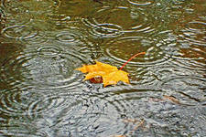
Дождь – это…
послание Бога
плач неба
чистые и прозрачные капельки
природное явление. Солнце накапливает в облаках влагу. Тучи не выдерживают этой тяжести, и на землю падают капли дождя.

Slide 8
Используя содержание копилки, написать небольшой текст
Когда начинается дождь, мне становится грустно. Он может сопровождаться страшным ураганом, сильной грозой, ослепительной молнией. А этого я очень не люблю…
Начался неожиданный дождь. Настроение сразу изменилось. Захотелось выйти на улицу и посмотреть на страшную грозу, услышать оглушительный звук грома, потрогать капли дождя…

Slide 9
Послушать песню «У природы нет плохой погоды», выделить основную мысль и записать
Прочитать текст, составить 2-3 вопроса к нему:
Какое важное чувство мы должны воспитывать в себе?
Что надо научиться понимать?
Чем ценно все живое?

Slide 10
тексты
Мое настроение было грустным. Всю ночь гремела гроза, сверкали молнии. Дождь лил как из ведра. Он сопровождался громом и молнией. Страшная гроза сверкала слишком долго. Деревья жмурились от страха. Птицам было страшно. Было жутко смотреть на грохочущую картину.
В лесу была сильная гроза. Она яростно шумела. Дождь лил как из ведра. Когда сверкали молнии, было очень страшно. Скоро кончился дождь, и запели птицы .Они были рады, что в лесу наступила тишина.

Slide 11
Прочитать текст, разделить на абзацы, определить микротемы каждого абзаца
Посмотреть на рисунки, прочитать записи, определить, какой дождь нарисовали
Написать письмо от имени дождика:
Привет! Пишет тебе капелька. Я постоянно после дождя падаю с крыш. Но никто не любуется мной. Выгляни, пожалуйста, в окошко, и ты увидишь несколько капелек. Мы все маленькие, чистенькие. У тебя сразу поднимется настроение. Ты больше не будешь бояться меня.

Slide 12
Обсуждение результатов занятия
Мне понравилось сочинять
Радуюсь тому, что хорошо работал. Теперь совсем по-другому буду воспринимать дождь.
У меня настроение бодрое, радостное.

Slide 13
Спасибо за внимание!

